Slide 1
Граффити искусство или вандализм
Выполнила: ученица 9а класса
Косарева Мария Сергеевна
Руководитель: учитель технологии
Непомнящая Виктория Сергеевна

Slide 2
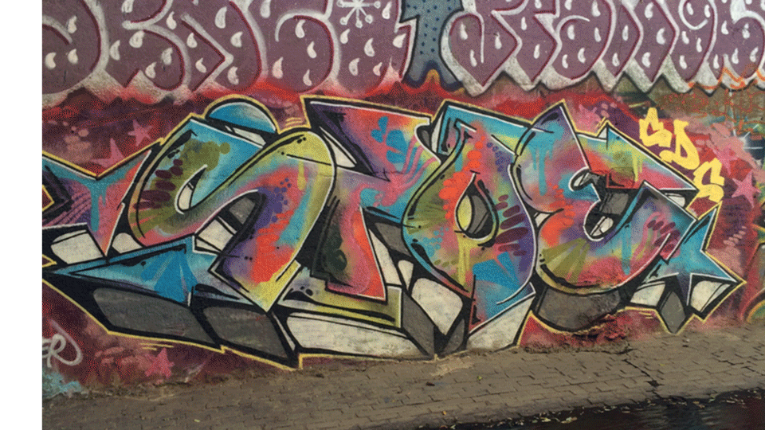
Актуальность
Современное искусство так быстро меняется, что многие просто не успевают за этим уследить. Вот и граффити из протестного развлечения и хулиганства стало одним из самых актуальных и динамично развивающихся современных видов искусства.

Slide 3
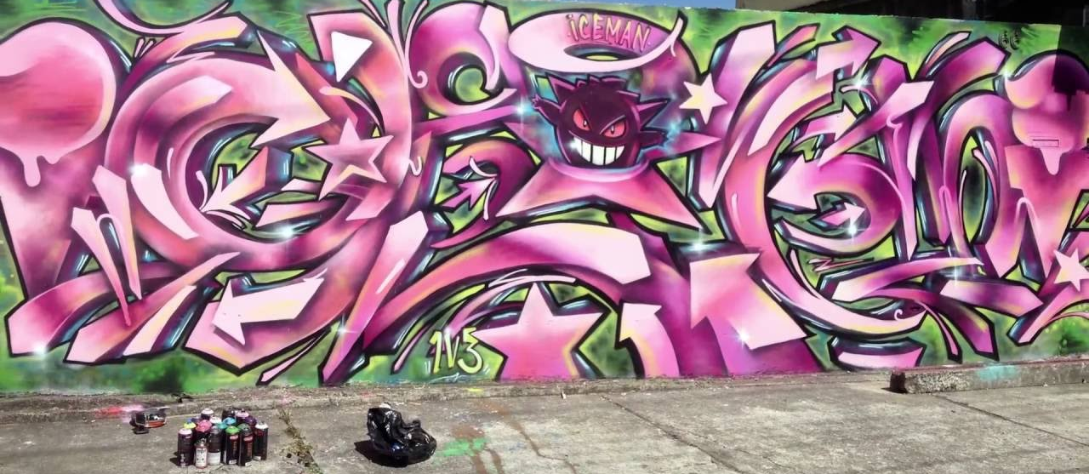
Цель:
Исследовать граффити как возможный вид искусства или вандализма и создать свой эскиз, граффити

Slide 4
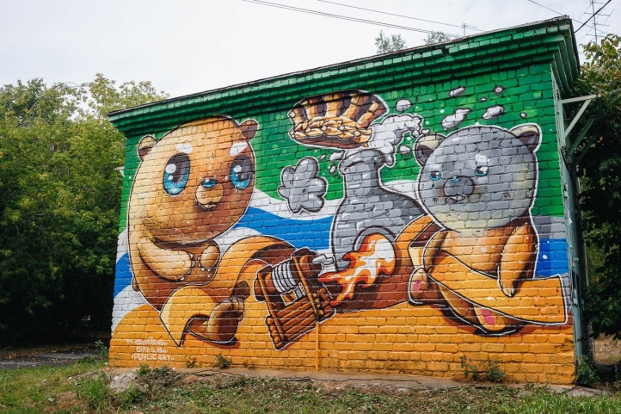
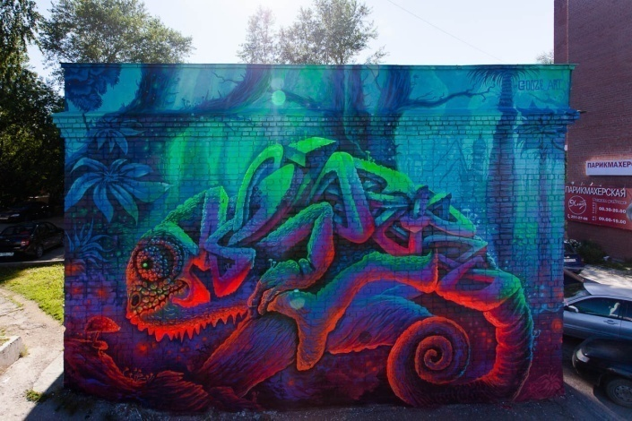
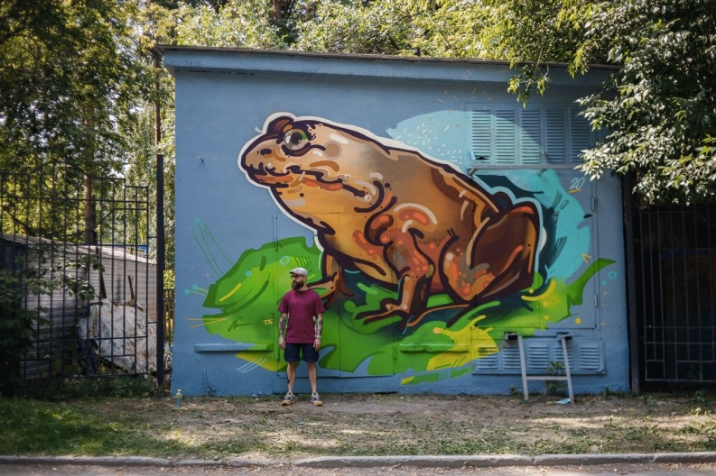
Задачи
Изучить историю возникновения граффити
Рассмотреть искуство графити как вандализм
Провести анкетирование
Создание своих эскизов и подписи

Slide 5
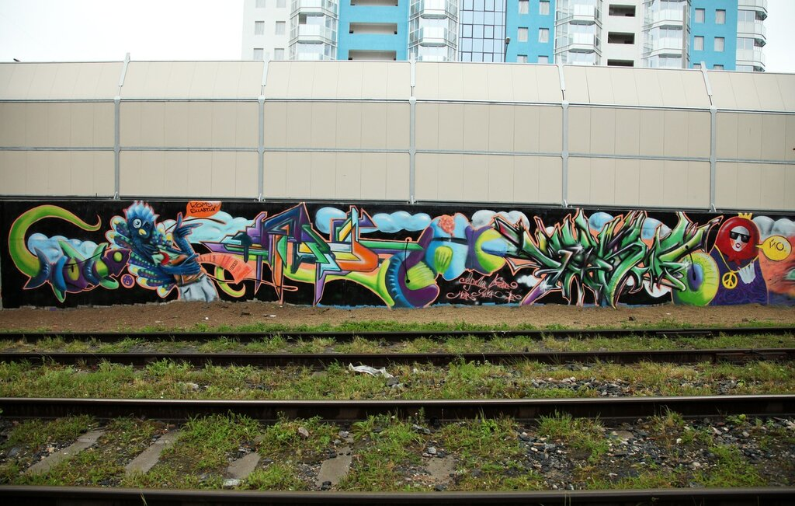
Что такое граффити
Граффити - это рисунки на зданиях и транспорте, в которых написаны различные фразы , а также подписи сделанные краской из баллончика или спиртовым маркером или выцарапанные на стекле

Slide 6
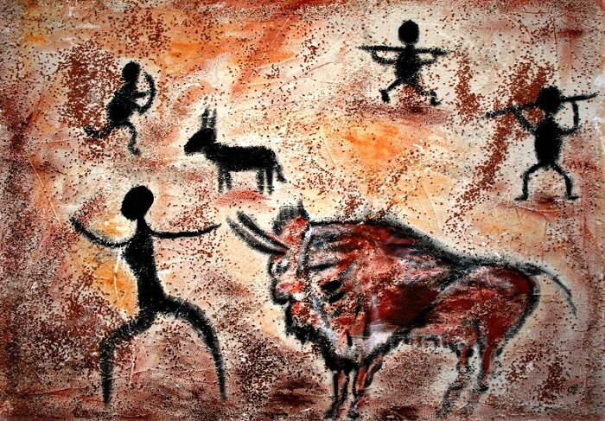
История возникновения
Граффити появились еще в каменном веке. Проявлялось это искусство в виде наскальных рисунков, имеющих вид: животных, людей, сюжеты охоты и т.д.
В период с 1969 по 1974 год принято считать, что именно в это время появилось огромное количество направлений.

Slide 7
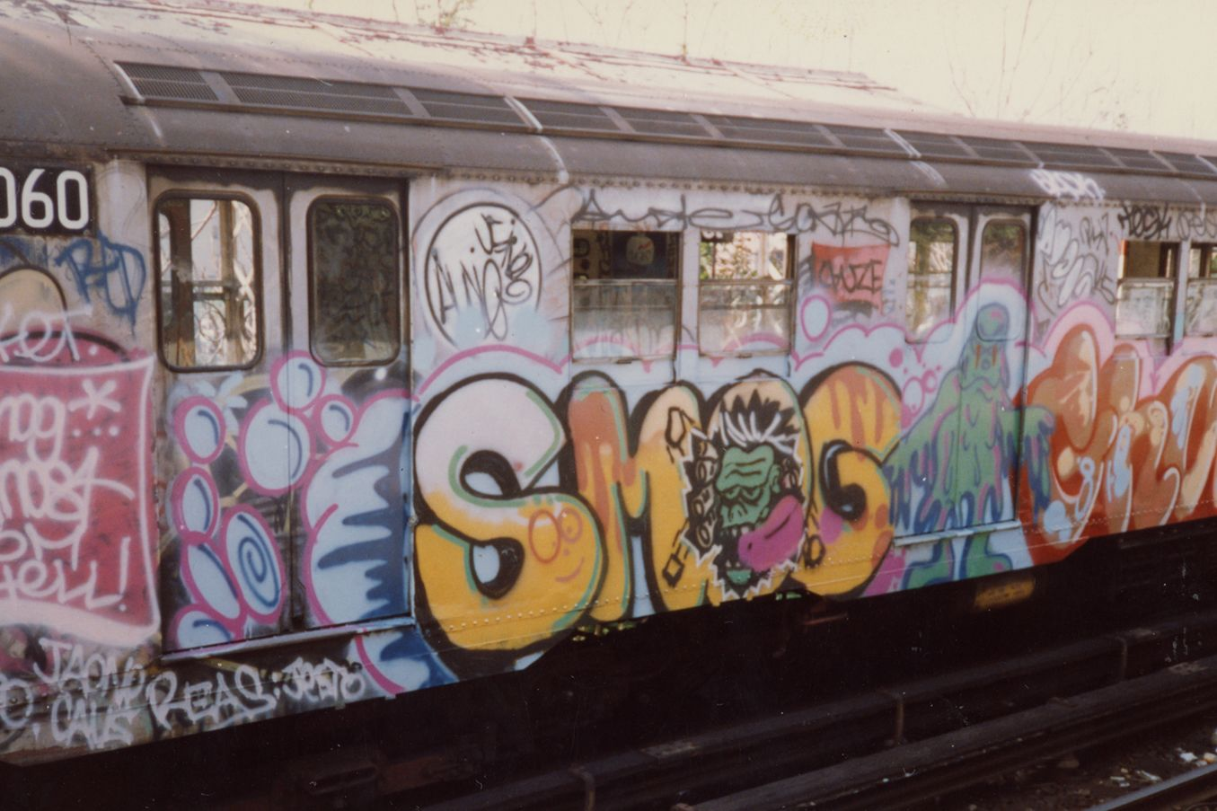
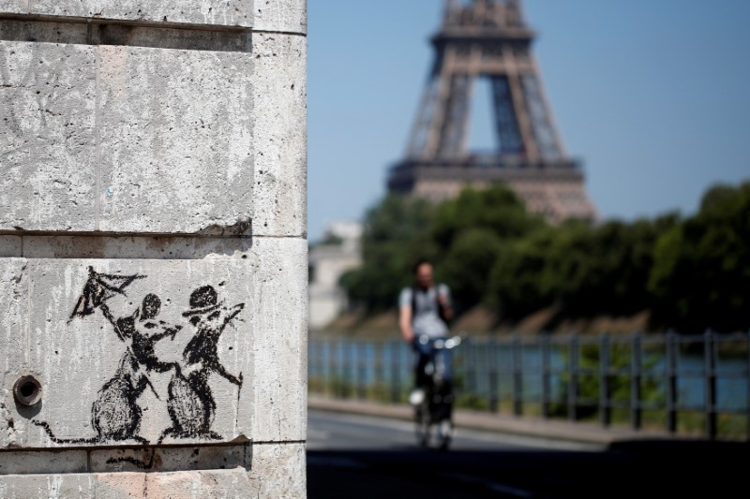
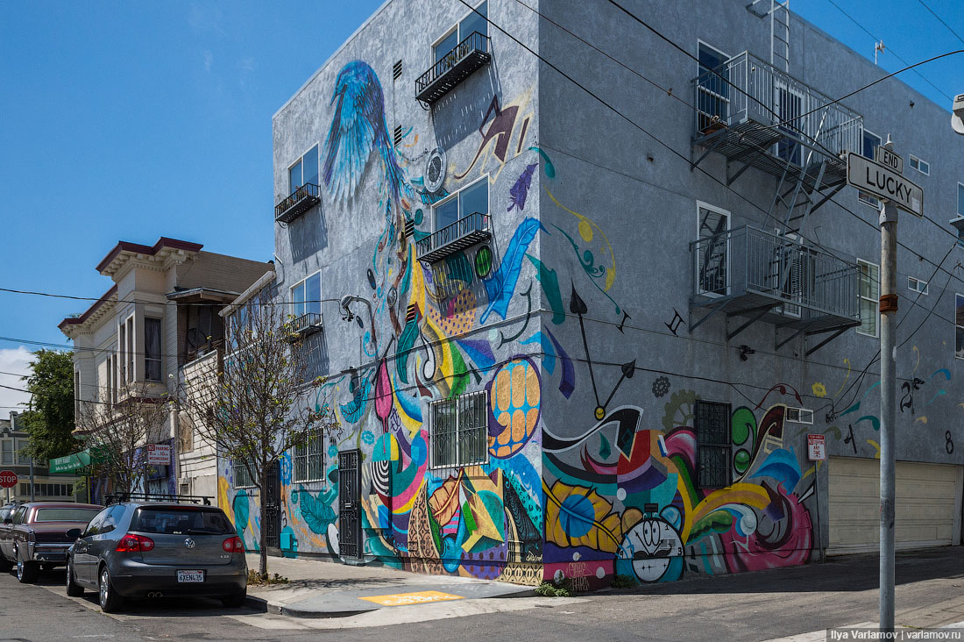
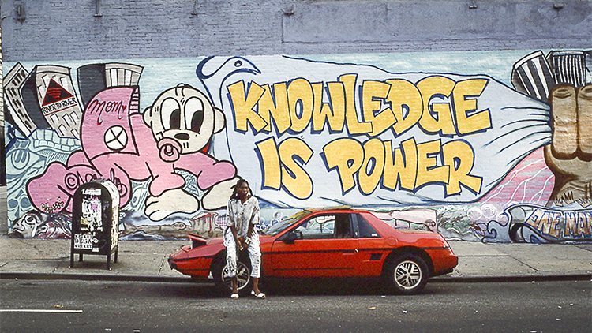
Картинки из истории в других странах

Slide 8
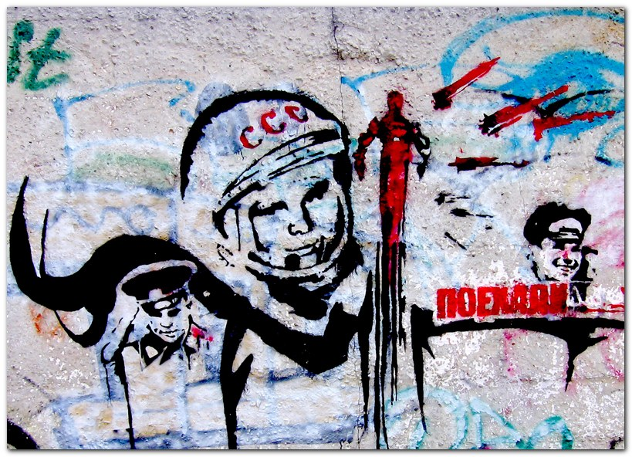
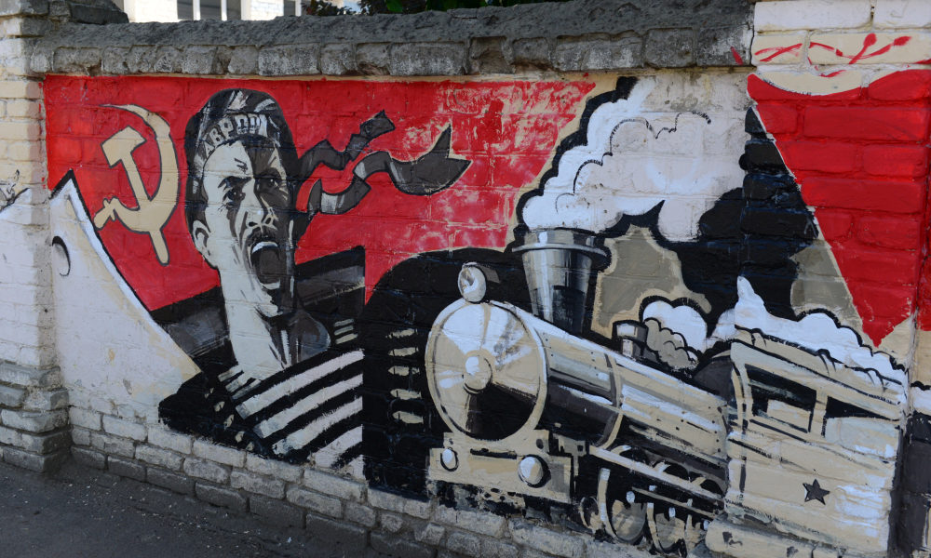
Картинки из истории в России

Slide 9
Вандализм
Ст.167- умышленное уничтожение или повреждение имущества
Ст.214 – вандализм
Ст. 243 - уничтожение или повреждение памятников истории культуры

Slide 10
фото фестивалей граффити и рассказ о них

Slide 11
результаты опроса
если результаты отрицательные, то скажи «мое мнение остается склонным к тому что граффити это искусство, и оно имеет право существовать и развиваться, так как оно не только выражает мнение/видение населения/художника/молодежи, но и вносит свой след в историю, а это прекрасно»

Slide 12
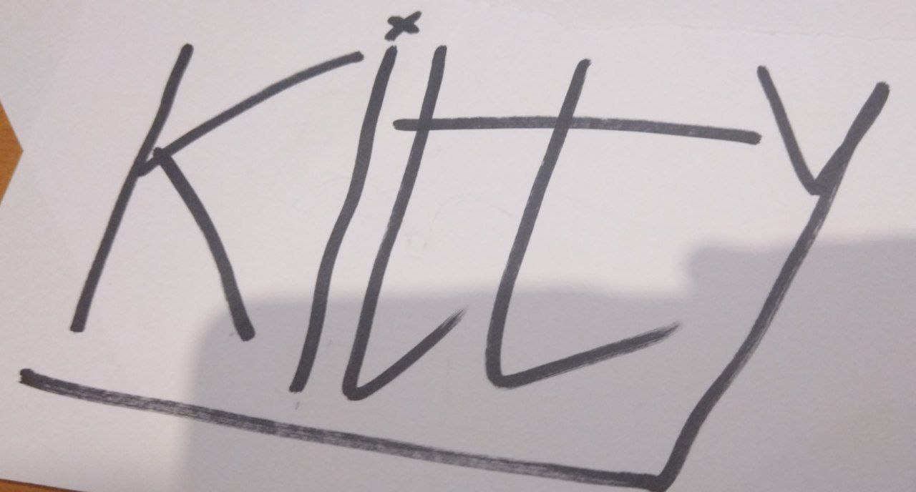
Мои работы
Граффити бабл
Тэг( подпись)

Slide 13
Вывод
Граффити можно рассматривать с разных точек зрения. Нелегальные рисунки которые портят здание и транспорт . А граффити в чистом виде можно назвать искусством
Увлечение граффити способствует развитию творческих способностей у молодых людей, переключая их внимание в подростковом возрасте от пагубных увлечений, создание современных арт-пространств повлечет за собой благоустройство территорий и создаст место притяжения людей в городской среде, организация выставок и фестивалей ускорит процесс становление художников востребованными профессионалами своего дела.

